Slide 1


فصل چهارم
پردازش تصویر در OpenCV
شرکت هوش مصنوعی رسا
مدرس : فرید هاشمی نژاد

Slide 2
Perspective & Affine Transformation
جلسه بیست و سوم
شرکت هوش مصنوعی رسا
مدرس : فرید هاشمی نژاد

Slide 3
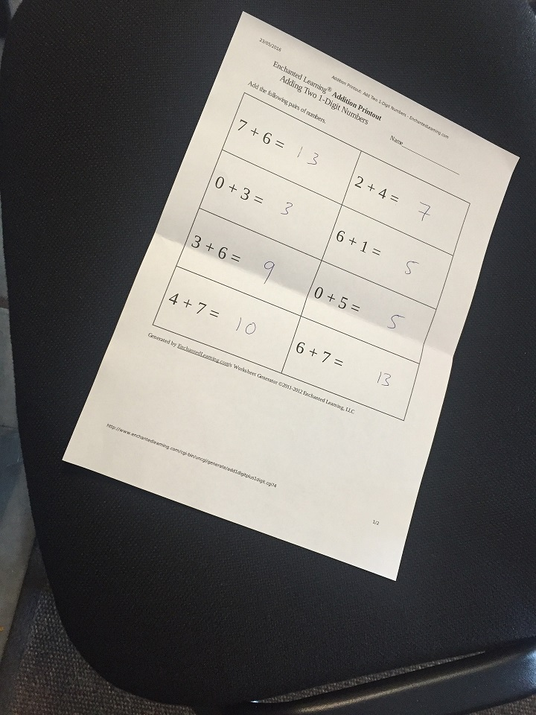
پرسپکتیو

